Slide 1

服务端开发-Spring Data Redis 、Mongodb
仅用于南京大学软件学院 1

Slide 2
Spring Data项目
. Spring Data JDBC
. Spring Data JPA
. Spring Data MongoDB
. Spring Data Neo4j
. Spring Data Redis
. Spring Data Cassandra
仅用于南京大学软件学院 2

Slide 3
NoSQL
. NoSQL(Not Only SQL) ，指的是非关系型的数据库
. 没有声明性查询语言
. 没有预定义的模式
. 键-值对存储、列存储、文档存储、图形数据库
仅用于南京大学软件学院 4

Slide 4
内容
1 、 Redis
Redis 概念
Redis数据类型
Redis命令
Spring data RedisTemplate
对象序列化
2 、 MongoDB
MongoDB概念
MongoDB Shell命令使用
基于客户端访问
基于Spring Data
仅用于南京大学软件学院 3

Slide 5
Redis
. 下载： https://redis.io/download
. key-value的Hash表结构，value是某数据结构
. 内存数据库（缓存）
. 数据持久化
. 集群
. 主从（master/slave）复制
. 注意key、value区分大小写
仅用于南京大学软件学院 14

Slide 6
Redis
. Redis是单线程+多路IO复用技术
多路复用是指使用一个线程来检查多个文件描述符（Socket）的就绪状态，比如调用select和poll函数，传入多个文
件描述符，如果有一个文件描述符就绪，则返回，否则阻塞直到超时。得到就绪状态后进行真正的操作可以在同一个线
程里执行，也可以启动线程执行（比如使用线程池）
仅用于南京大学软件学院 14

Slide 7
Redis
.Docker desktop：https://docs.docker.com/desktop/install/windows-install/
仅用于南京大学软件学院 14

Slide 8
Redis 命令
. redis-server
Redis配置， redis.conf
默认端口号6379
. redis-cli，客户端程序， redis-cli -h host -p port -a password
client list命令，用于查看当前所有连接到服务器的客户端信息，其中包括当前客户端所使用的数据库ID
info命令，可以查看当前数据库的信息，其中包括所使用的内存、键值对数量、客户端连接数等
config get命令，可以查看Redis服务器的配置参数，如：config get maxclients、 config get databases（获取默认的数据库个 数）
select 0-15，选择数据库
flushdb，删除当前数据库中的所有key
flushall，删除所有数据库中的key
. Redis 命令参考： http://doc.redisfans.com/
仅用于南京大学软件学院 15

Slide 9
Redis数据类型
. 指的是value类型
. String
. List
. Hash
. Set
. ZSet
仅用于南京大学软件学院 16

Slide 10
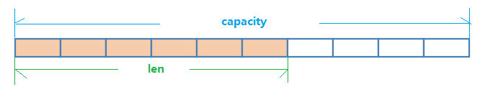
String数据类型
String的数据结构为简单动态字符串(Simple Dynamic String,缩写SDS)。是可以修改的字符串，内部结构实现上类
似于Java的ArrayList，采用预分配冗余空间的方式来减少内存的频繁分配。最大长度为512M
设值命令：set age 23 ex 10
setnx name test
set age 25
获值命令：get age
批量设值：mset country china city Beijing
批量获取：mget country city address
删除key：del key
仅用于南京大学软件学院 16

Slide 11

List数据类型
Redis 列表是简单的字符串列表，按照插入顺序排序。你可以添加一个元素到列表的头部（左边）或者尾部（右边）。
它的底层实际是个双向链表，对两端的操作性能很高，通过索引下标的操作中间的节点性能会较差。
添加命令：rpush key c b a
lpush key c b a
获值命令：lrange key 0 -1
llen key
删除命令：lpop key
rpop key
ltrim key 1 3
lrem test 4 b
仅用于南京大学软件学院 16

Slide 12
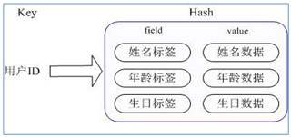
Hash数据类型
Redis hash是一个string类型的field和value的映射表，hash特别适合用于存储对象。
类似Java里面的Map<String,Object>
添加命令：hset key field value
hmset key field1 value1 field2 value2
获值命令：hget key field
hmget key field1 field2
hkeys key hvals key
hgetall key
删除命令： hdel key field
计算个数： hlen key
仅用于南京大学软件学院 16

Slide 13
Set数据类型
Redis set对外提供的功能与list类似是一个列表的功能，特殊之处在于set是可以自动排重的，当你需要存储一个列表
数据，又不希望出现重复数据时，set是一个很好的选择，并且set提供了判断某个成员是否在一个set集合内的重要接
口，这个也是list所不能提供的。
添加命令：sadd user a b c
获值命令：smembers user
srandmember user 2 随机返回2个
spop user 2 随机返回2个，并从集合删除
删除命令：srem user a
计算个数：scard user
判断存在：sismember user a
交集运算：sinter user:1 user:2
并集运算：sunion user:1 user:2
差集运算：sdiff user:1 user:2
仅用于南京大学软件学院 16

Slide 14
ZSet数据类型
SortedSet(zset)是Redis提供的一个非常特别的数据结构，一方面它等价于Java的数据结构Map<String, Double>，
可以给每一个元素value赋予一个权重score，另一方面它又类似于TreeSet，内部的元素会按照权重score进行排序，
可以得到每个元素的名次，还可以通过score的范围来获取元素的列表。
添加命令：zadd article:zan 200 article1
zincrby article:zan 200 article1
获值命令：zrange article:zan 0 -1 withscores //查看点赞（分数）与文章
zrevrange article:zan 0 -1 withscores 降序
删除命令：zrem article:zan article1
仅用于南京大学软件学院 16

Slide 15
Jedis和Lettuce
. Jedis 和Lettuce都是连接Redis Server的客户端程序
. RedisConnectionFactory接口，JedisConnectionFactory
. SpringBoot2.x 后默认使用的不再是Jedis而是lettuce，所以spring-boot-starter-data-redis 依赖了： lettuce-core、spring-data-redis、spring-boot-starter
. RedisConnectionFactory接口实现自动生成在上下文中，可直接注入使用
仅用于南京大学软件学院 17

Slide 16
spring data redis
<dependency>
<groupId>org.springframework.boot</groupId>
<artifactId>spring-boot-starter-data-redis</artifactId> </dependency>
仅用于南京大学软件学院 18

Slide 17
使用RedisTemplate
. RedisTemplate<String, Product>
. StringRedisTemplate
仅用于南京大学软件学院 19

Slide 18
RedisTemplate的子API
. 使用简单的值
opsForValue()----ValueOperations
set、get
. 使用List类型的值
opsForList()----ListOperations
rightPush、 leftPop、 range
. 在Set上执行操作
opsForSet()----SetOperations
add、difference、 union、 intersect
. 绑定到某个key上
boundListOps("cart")
仅用于南京大学软件学院 20

Slide 19
指定序列化器
. 默认处理：JdkSerializationRedisSerializer，对象需要实现Serializable接口
. Jackson2JsonRedisSerializer
. StringRedisSerializer
仅用于南京大学软件学院 21

Slide 20
内容
1 、 Redis
Redis 概念
Redis数据类型
Redis命令
Spring data RedisTemplate
对象序列化
2 、 MongoDB
MongoDB概念
MongoDB Shell命令使用
基于客户端访问
基于Spring Data
仅用于南京大学软件学院 3

Slide 21
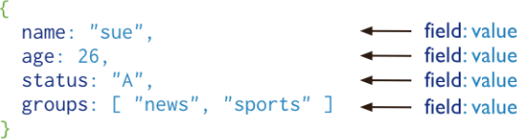
MongoDB
. MongoDB 是由C++语言编写的，是一个基于分 布式文件存储的开源数据库系统。
. 文档存储一般用类似json的格式存储，存储的内 容是文档型的。这样也就有机会对某些字段建立 索引，实现关系数据库的某些功能
仅用于南京大学软件学院 5

Slide 22
MongoDB Shell
. mongosh
. MongoDB Shell是MongoDB自带的交互式Javascript shell,用来对MongoDB进行操作和管理的交互式环境
仅用于南京大学软件学院 6

Slide 23
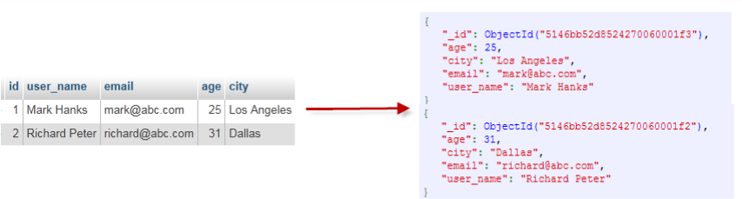
MongoDB 概念
SQL术语/概念 | MongoDB术语/概念 | 解释/说明
database | database | 数据库
table | collection | 数据库表/集合
row | document | 数据记录行/文档
column | field | 数据字段/域
仅用于南京大学软件学院 7

Slide 24
Spring data mongodb
<dependency>
<groupId>org.springframework.boot</groupId> <artifactId>
spring-boot-starter-data-mongodb
</artifactId>
</dependency>
仅用于南京大学软件学院 8

Slide 25
基于客户端访问
. com.mongodb.client.MongoClients
仅用于南京大学软件学院 9

Slide 26
基于Spring data
. 数据库连接配置
spring.data.mongodb.uri=mongodb://localhost:27017/test
. 接口定义
. 领域类注解
org.springframework.data.mongodb.core.mapping.Document
仅用于南京大学软件学院 10

Slide 27
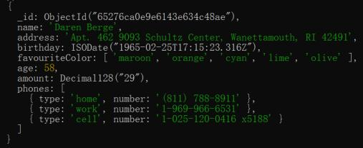
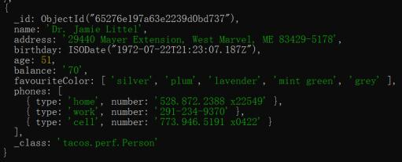
两种方式插入数据性能对比
. 基于客户端访问 . 基于Spring data
仅用于南京大学软件学院 11

Slide 28
工具java-faker
. https://github.com/DiUS/java-faker
<dependency>
<groupId>com.github.javafaker</groupId> <artifactId>javafaker</artifactId>
<version>1.0.2</version>
</dependency>
仅用于南京大学软件学院 12

Slide 29
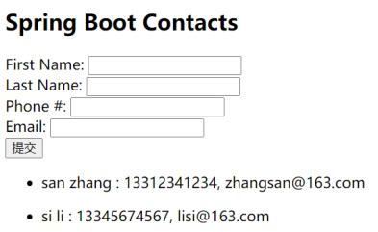
作业
. 更换上节课的作业，使用Spring Data mongodb做数据库持久化
. 要求连自己的mongodb数据库，不要使用内嵌数据库（de.flapdoodle.embed.mongo）
仅用于南京大学软件学院 22

Slide 30
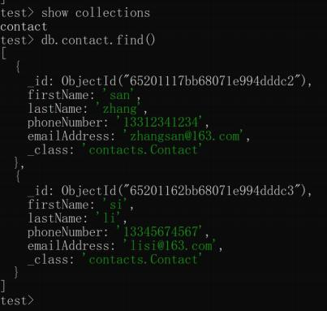
提交
. 所有源代码，压缩成一个文件。不包含编译后的 class文件（删除target目录）
. 浏览器访问应用，录入通讯录，然后访问
MongoDB Shell，运行以下两个命令的截图：
show collections
db.contact.find()
仅用于南京大学软件学院 23

Slide 31

谢谢观看！
仅用于南京大学软件学院 25

